Slide 1
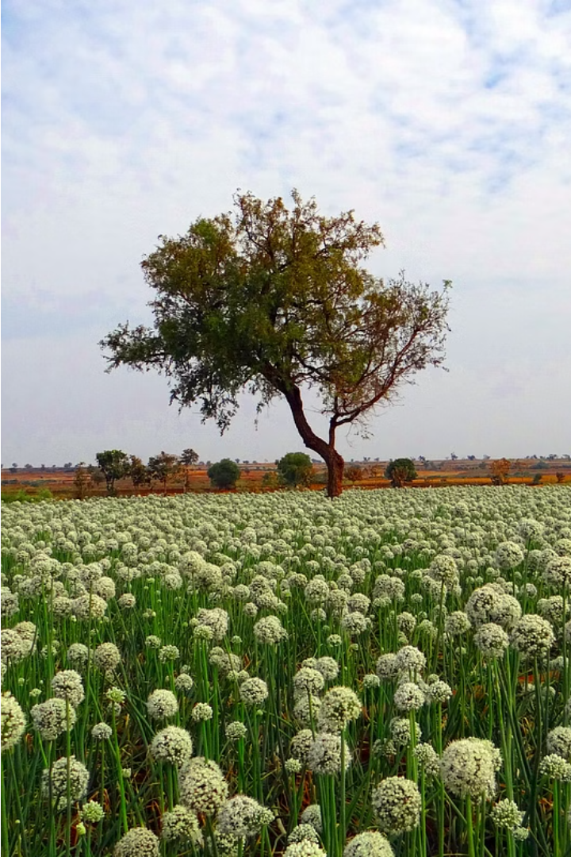
使用AI解決實際問題
植物疾病分類
此報告的目的，在於探討如何利用人工智能技術來解決植物疾病分類的問題。這個任務不僅具有重要的實際意義，也是一個富有挑戰性的機器學習問題。

Slide 2

解決植物疾病分類問題的必要性
1
重要性
2
影響
3
相關性
植物疾病嚴重影響農業生產力，每年造成數十億美元的作物損失。
這些疾病威脅到農民和農業企業的收入及生活質量。
大規模疾病爆發會影響整個供應鏈，從農場到餐桌，最終影響消費者。
早期檢測和準確分類可以及時干預，防止疾病擴散，降低經濟損失。
準確分類指導農民使用適當的防治措施和農藥，提高治療效果。
減少疾病損失，提高農業生產力，確保糧食供應穩定，保障食品安全。
糧食需求增加，提高農業產量成為重要挑戰。
傳統疾病檢測耗時且不具可擴展性。
AI技術能自動進行大規模圖像分析和疾病檢測，提高速度和準確度，並隨著數據增加不斷優化。
高效可擴展的AI解決方案能在全球推廣，幫助農民提高作物健康管理，促進可持續農業發展。

Slide 3
競爭者分析
現有解決方案
優勢
弱點和改進空間
專家手動檢查: 農民或專家通過觀察植物的葉片、果實等部位來識別疾病，依靠經驗進行疾病診斷。
手動檢查: 經驗豐富的專家可以非常準確地診斷疾病。
手動檢查:
需要大量時間和專業知識。
無法處理大規模農業生產。
在大規模農場，僅靠手動檢查無法及時發現所有病害。
傳統圖像處理技術: 使用圖像處理算法，如邊緣檢測、顏色分割等來識別植物疾病。
圖像處理: 可以自動處理大量圖像。
圖像處理:
難以處理複雜背景和不同光照條件下的圖像。
陰影和光照的變化嚴重會影響準確度。
基本機器學習模型: 應用如SVM、KNN等基本機器學習算法進行疾病分類。
基本機器學習模型: 機器學習模型可以學習更多特徵，提高分類準確度。
基本機器學習模型:
需要手動設計和提取特徵。
難以適應不同類型的植物疾病。
不同模型時需要不同的設計特徵提取方法。
且當面對新的病害類型時，需要重新訓練模型。

Slide 4
我們的方法: ResNet模型
優勢
高準確度: ResNet 模型通過深度學習自動提取圖像特徵，能夠處理複雜背景和不同光照條件下的圖像。
可擴展性: 可以在大型數據集上訓練並應用於不同的植物和疾病類型。
自動化: 從原始圖像到最終分類結果的全流程自動化，大幅降低人力需求。
持續學習: 隨著新數據的加入，不斷優化模型，提高準確度和泛化能力。
實例: 使用預訓練的ResNet9 模型進行特徵提取和疾病分類，顯著提高準確度 (92%)和效率。

Slide 5
環境設置
軟體需求
硬體需求
資料集
Python及其庫：
Pytorch、torchvision、flask。
Jupyter Notebook：
用於互動開發。
GPU 用於加速訓練
充足的RAM（至少16GB）。
從Kaggle獲取的包含植物及其疾病狀態的數據集。

Slide 6
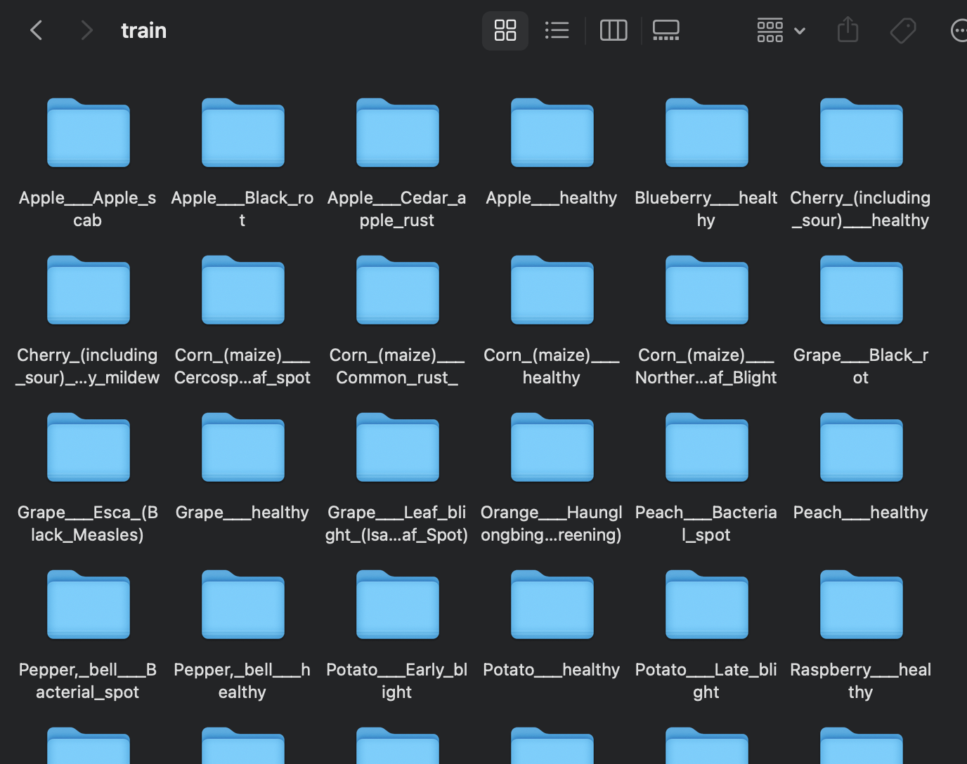
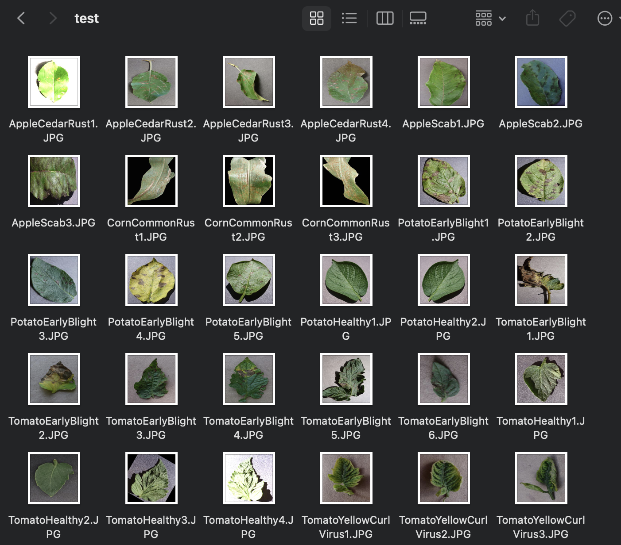
此數據集是使用PlantVillage 數據集進行離線增強創建的。
此數據集包含大約 87,000 張健康和患病作物葉片的RGB圖像，分為38個不同的類別。
整個數據集按 4：1 的比例分為訓練集和驗證集。
並創建了一個包含 33 張測試圖像的測試集，用於驗證預測結果。
資料集
訓練集 ＆ 驗證集
測試集

Slide 7
模型訓練
數據預處理
1
圖像增強技術（旋轉、翻轉、縮放）。圖像的正規化和重塑。
2
模型選擇
使用ResNet9用於特徵提取和遷移學習。
超參數調整
3
學習率、批次大小、訓練輪數。
4
評估指標
Accuracy

Slide 8


預測
未來實際應用
過程
將模型部署為網絡服務，讓農民上傳圖像並獲取預測結果。與移動應用集成，用於田間實時疾病檢測。
圖像輸入 -> 預處理 -> 訓練模型 -> 預測輸出。

Slide 9



結論與未來工作
總結
未來工作
總結使用AI在植物疾病分類中的重要性和影響。強調所實施模型的有效性。
探索額外數據源以提高模型的泛化能力。實施使用無人機圖像的實時疾病檢測。研究使用其他先進模型，如 EfficientNet、Vision Transformers。

